Slide 1

Sistemas de información para la empresa
Aprendices:
Paula Alejandra Cuéllar Rodríguez
Esteban David Pedrozo Aldana
José Manuel Posada Restrepo
Iván Mauricio Cuervo Campos
Instructor:
Javier Leonardo Pineda Uribe
Bogotá D.C,
2021
MAE MARKET
Primer Trimestre
Segundo Trimestre

Slide 2

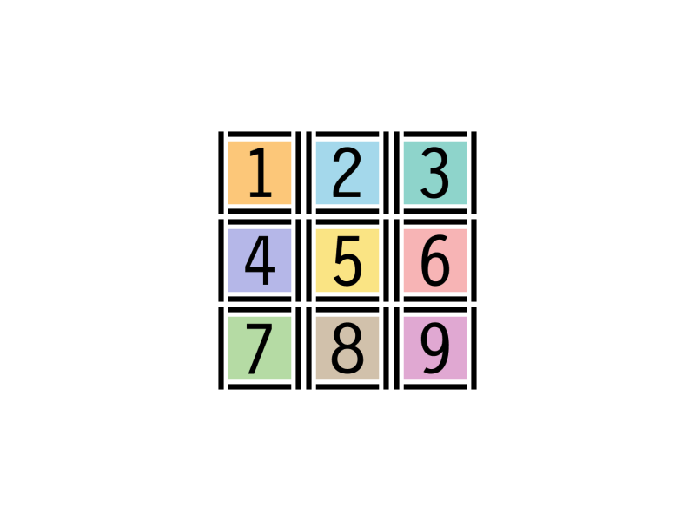
Primer
Trimestre

Slide 3

MARCO METODOLÓGICO
Sistema de información para la empresa mae market
Nombre del proyecto: MAE MARKET
Logo:
Eslogan: “No dejes para mañana lo que puedes comprar hoy”

Slide 4
Objetivo General: Cubrir una necesidad de forma inmediata y segura, proporcionando una buena experiencia a nuestro cliente durante su compra. Brindando una herramienta dinámica y que cualquiera pueda utilizar.
Objetivo Específicos:
Mantener una distribución rápida, así como un proceso eficiente de los pedidos y la entrega de productos y artículos.
Fomentar una relación de fidelidad y confianza con nuestros clientes mediante una atención personalizada, rápida y que responda a sus inquietudes y necesidades.
Crear una base de datos en la cual podamos almacenar un inventario claro de todos los productos que tenemos en disposición.

Slide 5
Planteamiento Problema: Al ver que los supermercados no cuentan con un sistema desarrollado para facilitar el inventariado de sus productos y poder tener en cuenta varios ítems importantes como saber que cantidad de productos tengo, necesito pedir mas de ciertos productos, tengo suficiente de estos. Son preguntas que ayudaremos a responder…
Alcance del Proyecto: Nuestro proyecto quiere llegar a todos estos supermercados que necesitan de un sistema de recolección de datos de sus productos para poder llevar un inventariado completo y dinámico, que ayudara a resolver las preguntas de su negocio y servir como una vitrina virtual para ofrecer tus propios productos.

Slide 6
Justificación: Con este software que diseñaremos usted podrá facilitar día a día su sistema de negocio y así ir evolucionando el mismo.

Slide 7



Técnicas e instrumentos para la recolección de datos
Diagrama BPMN del proyecto
GitHub

Slide 8

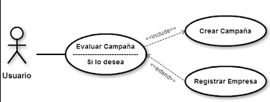
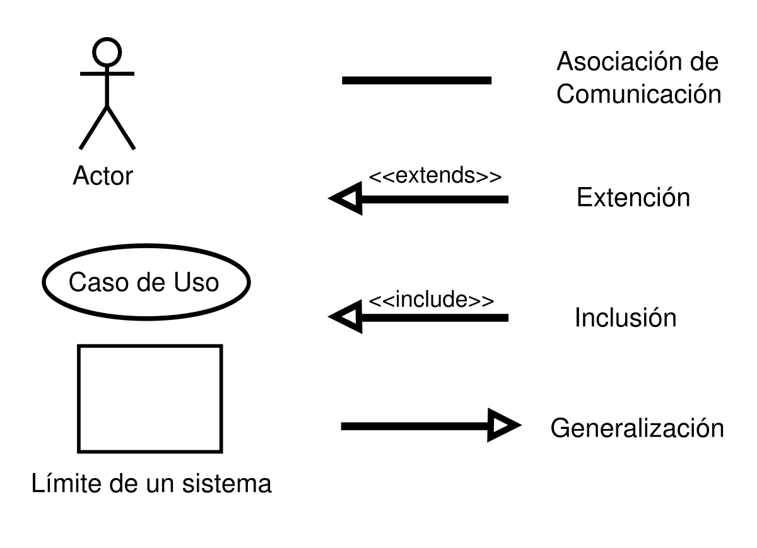
Historias de usuario (Scrum)
Diagrama de casos de uso
Casos de uso extendido

Slide 9

Normalización y modelación de base de datos

Slide 10
Segundo Trimestre

Slide 11
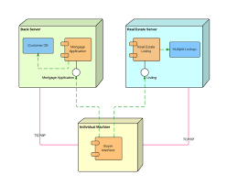
Diagrama de Despliegue

Slide 12
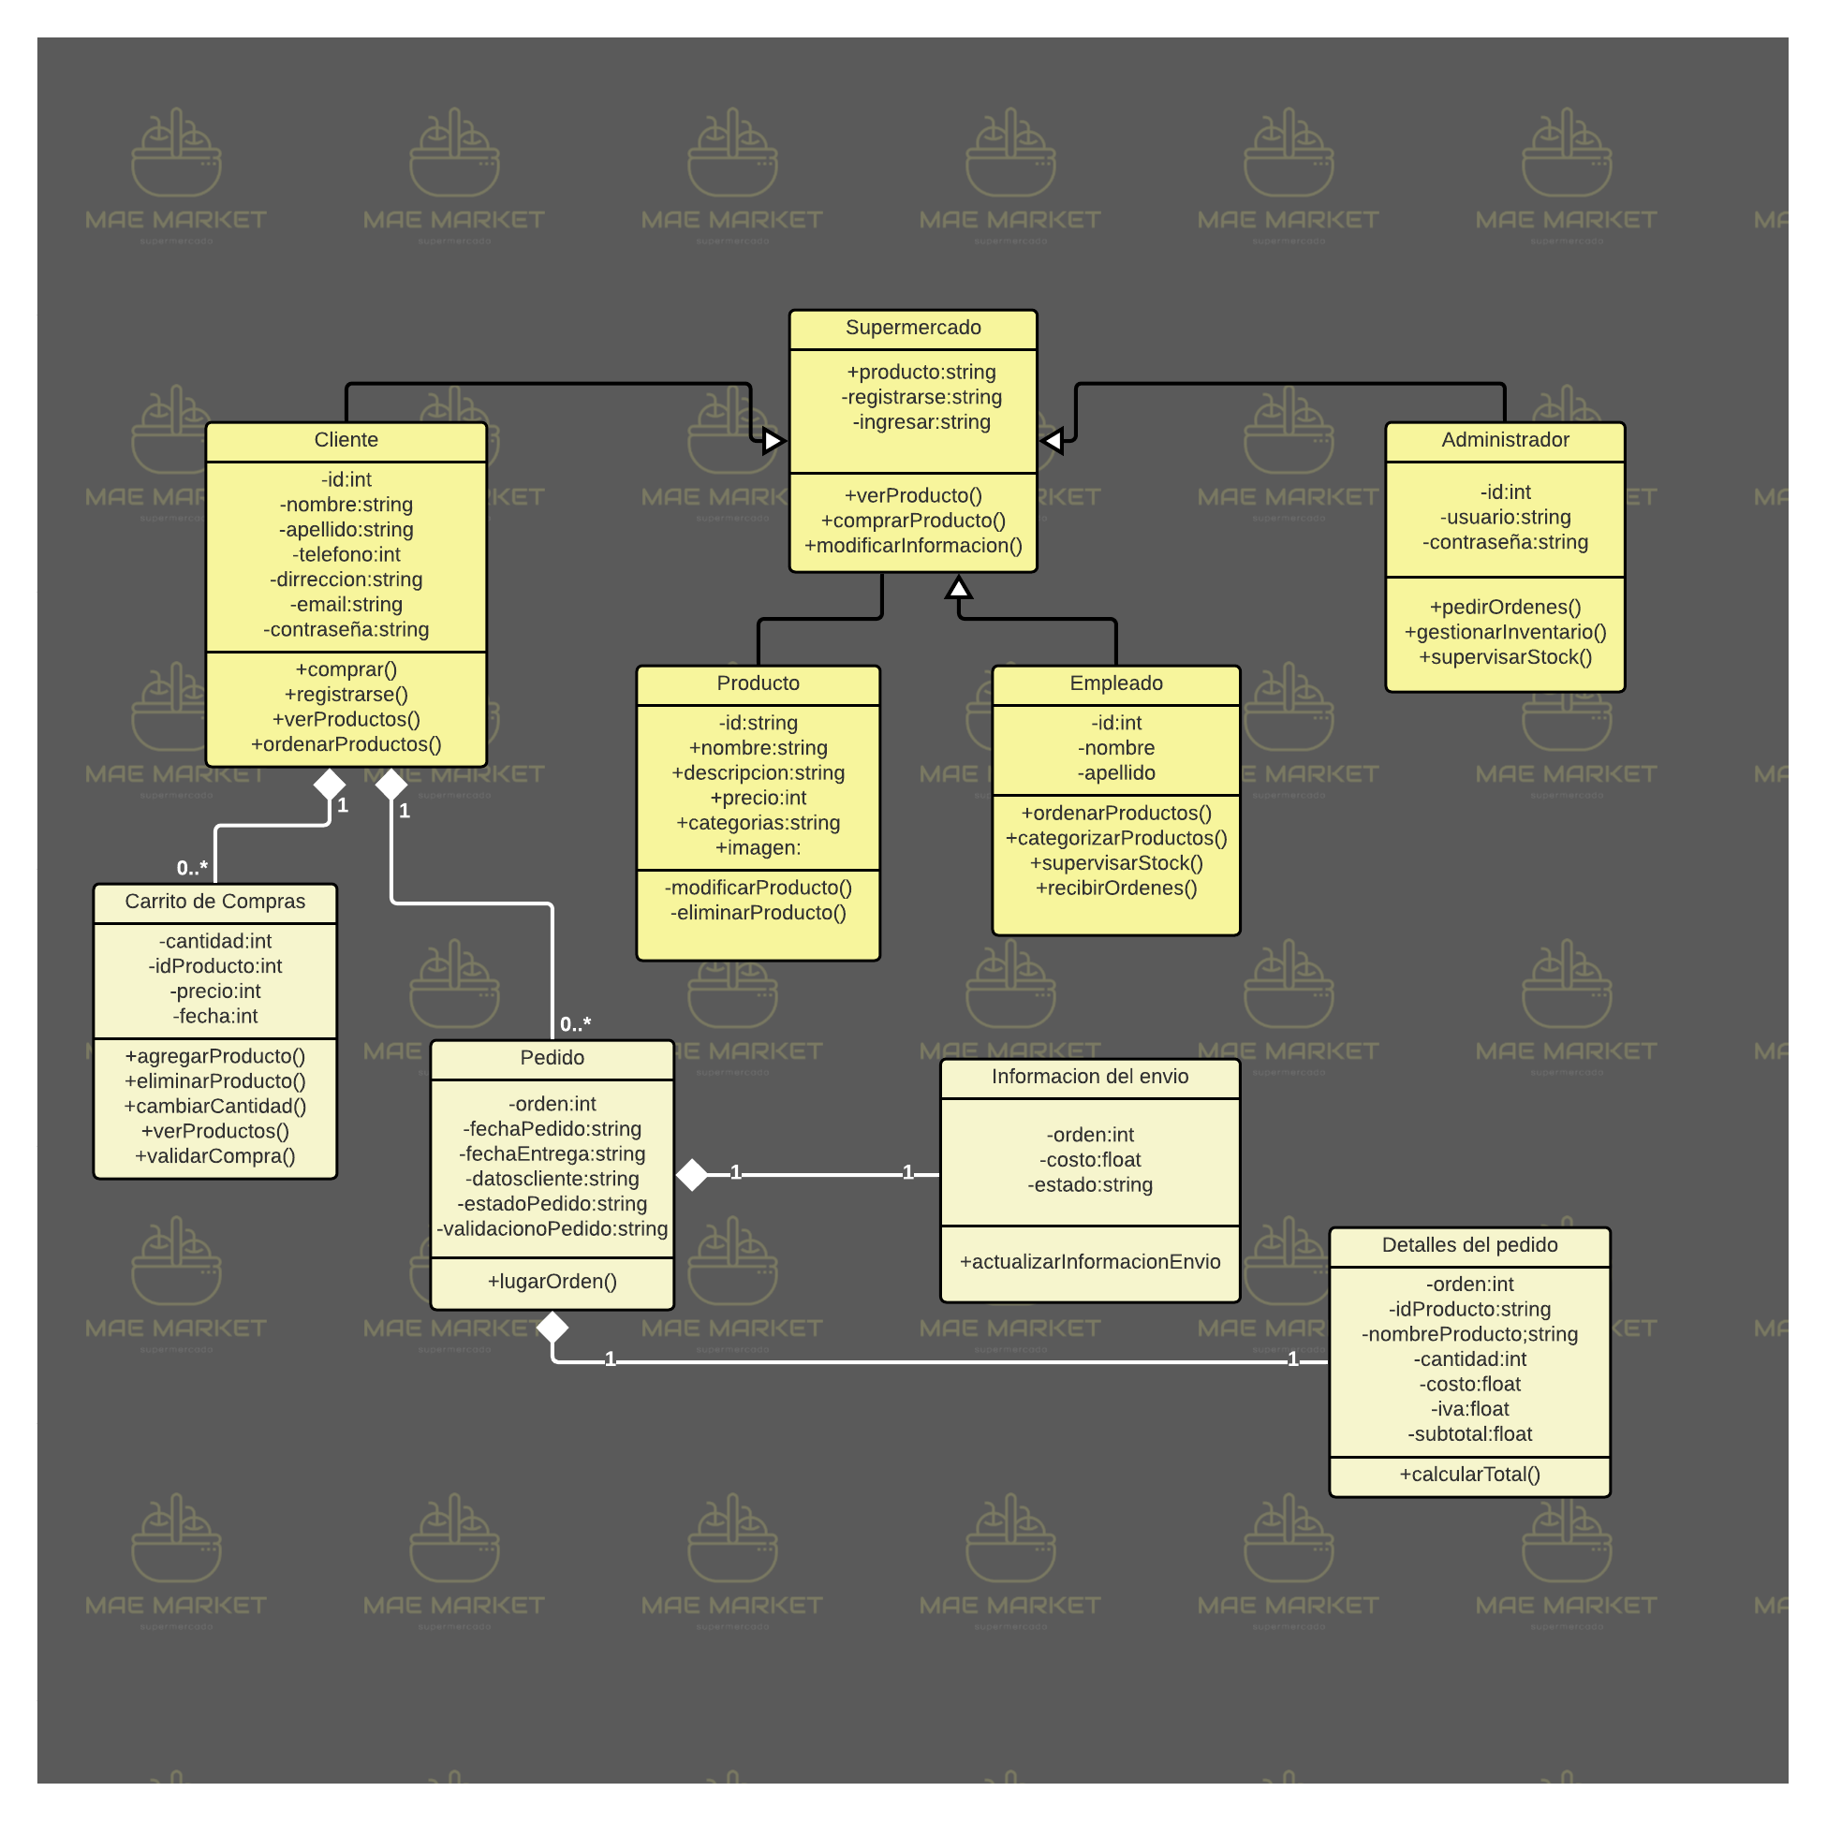
Diagrama de Clases

Slide 13

Mockups

Slide 14


DDL
DML

Slide 15

HTML-CSS

Slide 16

Inventario donde se va implementar el sistema de información(Ficha Técnica)

Slide 17
Control de versiones

Slide 18

Diagrama de Gantt

Slide 19
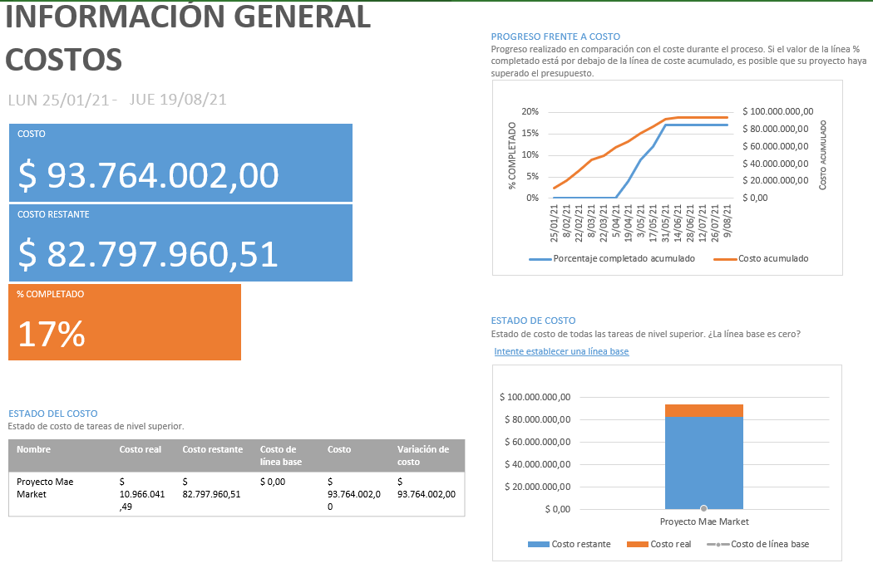
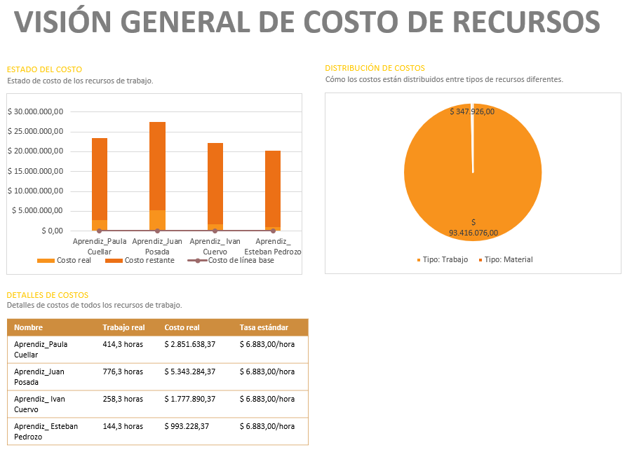

Slide 20


Calculo de Recursos
Selección de Personal

